Slide 1
21天微服务实战营-Day3
华为云DevCloud & ServiceStage服务联合出品

Slide 2
Day3 感知微服务和CSE的交互
大纲
服务中心
配置中心
monitor
通过代理连接CSE服务

Slide 3
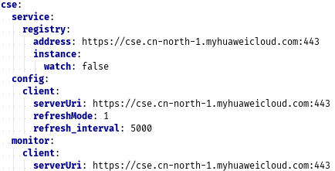
支撑微服务运行的服务
在microservice.yaml文件中，我们配置了三个地址，微服务启动的时候，会从配置文件中读取这些地址，分别连接华为云微服务引擎（Cloud Service Engine，CSE）的三个服务：
服务中心（service center，sc）
配置中心（config center，cc）
monitor

Slide 4
服务中心
服务中心提供了微服务注册、管理、发现功能。
当一个provider微服务实例启动时，会将自己的服务信息、实例信息等注册到sc。
当consumer服务需要调用provider时，会去sc查询provider的服务契约、实例列表等信息，将请求发往实例列表中记录的实例。
没有服务中心，微服务无法实现相互调用，因此服务中心是微服务实例启动时必须要连接的服务。

Slide 5
服务中心
配置项 | 默认值 | 说明
servicecomb.service.registry.address | https://127.0.0.1:30100 | 服务中心的地址
servicecomb.service.registry.instance.watch | true | 是否采用watch模式监听实例变化。推荐将这个选项显式配置为false，即使用pull模式。
servicecomb.service.registry.instance.pull.interval | 30 | pull模式下consumer服务刷新查询provider服务实例列表的时间间隔
servicecomb.service.registry.instance.healthCheck.interval | 30 | 心跳时间间隔，单位为秒，正常运行的微服务实例每隔这么长时间向sc发送一次心跳请求以维持自己的在线状态
servicecomb.service.registry.instance.healthCheck.times | 3 | 允许的连续心跳失败次数，如果出现n+1次连续心跳失败则sc认为该实例已异常关闭，将自动下线该实例
servicecomb.service.registry.instance.empty.protection | true | 是否启用空实例保护，true表示如果从sc查询到的provider实例列表为空，将会尝试沿用本地缓存的provider实例列表

Slide 6
配置中心
配置中心提供了存储、管理配置项的功能。
通过连接配置中心，微服务可以获得运行时动态变更配置的能力。
服务治理功能的配置也是由配置中心下发的。
配置中心客户端包含在org.apache.servicecomb:config-cc包中。

Slide 7
配置中心
配置项 | 默认值 | 说明
servicecomb.config.client.serverUri | 无 | 配置中心地址，如果为空则微服务实例不会连接配置中心
servicecomb.config.client.refreshMode | 0 | 配置刷新方式（0/1），0表示watch模式，1表示pull模式。推荐显式配置为1
servicecomb.config.client.refresh_interval | 30000 | 配置刷新的时间间隔，单位是毫秒

Slide 8
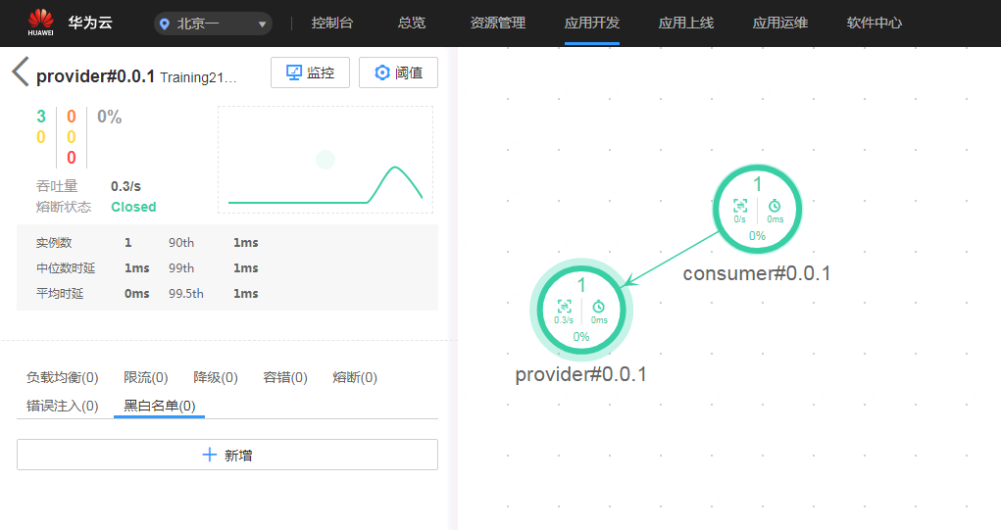
monitor
monitor服务允许微服务实例上报吞吐量等数据，并在CSE的服务治理页面上展示相关数据。Monitor功能包含在com.huawei.paas.cse:cse-handler-cloud-extension包中。

Slide 9
monitor
配置项 | 默认值 | 说明
servicecomb.monitor.client.serverUri | 无 | 如果没有配置该地址，则会从服务中心通过服务发现的方式获取monitor地址。从华为云外部连接CSE时需要显式配置地址，在华为云上部署时推荐不配置，走sc服务发现。
servicecomb.monitor.client.enabled | true | 是否连接monitor

Slide 10
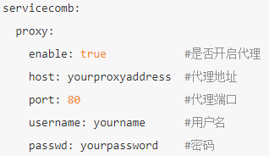
通过代理连接CSE服务
如果开发调试环境无法直接连接华为云CSE服务，CSEJavaSDK也提供了代理配置，允许通过代理连接sc/cc/monitor服务。参见代理设置。
代理配置在microservice.yaml文件中，示例如下所示：

Slide 11
Thank You

